Slide 1
ỦY BAN NHÂN DÂN HUYỆN ĐẠI LỘC
TRƯỜNG MẦM NON ĐẠI QUANG
Chủ đề: Thực vật
Hoạt động: KPKH
Đề tài: Khám phá quả quýt
Giáo viên: Nguyễn Thị Trọng

Slide 2
Hoạt động mở đầu

Slide 3
Khám phá quả quýt

Slide 4
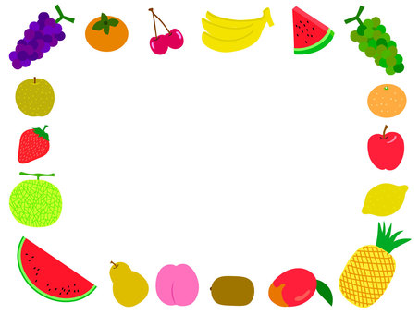

Slide 5
Trò chơi: Thi xem ai nhanh

Slide 6
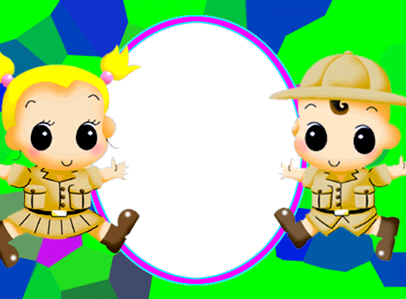
Kính
chào
tạm
biệt

